Slide 1
KORRONTE ELEKTRIKOA. KONTZEPTU OROKORRAK.
Sarrera: Aurreko gaietan elkarekintza elektrikoa estatikoki soilik aztertu dugu. Guztiok dakigunez, ordea, elektrizitatearen inguruko fenomeno gehienak dinamikoak dira. Hor ditugu, adibide gisa, etxean bertan darabilgun sare elektrikoa, edozein tresna elektrikok dauzkan zirkuituak eta abar.
Atal honetan elektrizitatea ikuspuntu dinamikotik aztertuko dugu. Elektrizitatea ikuspuntu dinamikotik aztertzean, oinarrizko kontzeptu bat agertzen zaigu: Korronte elektrikoa.

Slide 2
KORRONTE ELEKTRIKOA
“Edozein gainazaletan zehar karga elektrikoen fluxua dagoenean, korronte batek gainazal hori zeharkatzen duela esaten da”
KORRONTE ELEKTRIKOA=KARGEN HIGIDURA EDO GARRAIOA
E
SORGAILU ELEKTRIKOA
MATERIALA

Slide 3
MATERIALAK
ISOLATZAILEAK EDO DIELEKTRIKOAK
Ez dute karga askerik
Polarizazioa
Ez da agertzen korronte elektrikorik
EROALEAK
Karga askeak dituzte
Korronte elektrikoa ager daiteke

Slide 4
ELEKTROSTATIKA
-
+
-
+
-
+
-
E=0
+
-
+
-
+
ELEKTROZINETIKA
+
-
+
-
Ibilbide itxia
(Zirkuitua)
(Karga ez metatzeko)
+
-
Sorgailu elektrikoa
(E mantentzeko)
+
-
+
-
+
-

Slide 5
EROALE MOTAK
METALIKOAK (elektroiak)
ELEKTROLITOAK (ioi positibo eta negatiboak)
  GASAK (deskargaz ionizaturiko gasak)(elektroiak eta ioi positiboak)
DIELEKTRIKO URTUAK(ioiak)
ERDIEROALEAK (elektroiak eta hutsuneak)
Notes:
SARRERA: Aurreko gaian elkarrekintza edo interakzio elektrikoa estatikoki aztertu dugu soilik. Guztiok dakigunez, ordea, elektrizitatearen inguruko fenomeno gehienak dinamikoak dira. Hor ditugu, adibide gisa, etxean darabilgun sare elektrikoa, edozein tresna elektriko dauzkan zirkuituak, eta abar.
Atal honetan elektrizitatea ikuspuntu dinamkotik aztertuko dugu, eta hori egitean oinarrizko kontzeptu bat agertzern zaigu: “korronte elektrikoa”.

Slide 6
ELEKTROLITOAK (ioi positibo eta negatiboak)
NaCl
Sorgailu elektrikoa
_
+
Anodoa
Katodoa
Cl⁻
Na⁺
Elektrodoak
Notes:
SARRERA: Aurreko gaian elkarrekintza edo interakzio elektrikoa estatikoki aztertu dugu soilik. Guztiok dakigunez, ordea, elektrizitatearen inguruko fenomeno gehienak dinamikoak dira. Hor ditugu, adibide gisa, etxean darabilgun sare elektrikoa, edozein tresna elektriko dauzkan zirkuituak, eta abar.
Atal honetan elektrizitatea ikuspuntu dinamkotik aztertuko dugu, eta hori egitean oinarrizko kontzeptu bat agertzern zaigu: “korronte elektrikoa”.

Slide 7
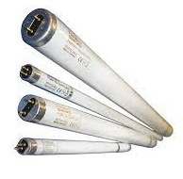
  GASAK (deskargaz ionizaturiko gasak)(elektroiak eta ioi positiboak)
Adibidea:
Hodi fluoreszentea
Notes:
SARRERA: Aurreko gaian elkarrekintza edo interakzio elektrikoa estatikoki aztertu dugu soilik. Guztiok dakigunez, ordea, elektrizitatearen inguruko fenomeno gehienak dinamikoak dira. Hor ditugu, adibide gisa, etxean darabilgun sare elektrikoa, edozein tresna elektriko dauzkan zirkuituak, eta abar.
Atal honetan elektrizitatea ikuspuntu dinamkotik aztertuko dugu, eta hori egitean oinarrizko kontzeptu bat agertzern zaigu: “korronte elektrikoa”.

Slide 8
Hodi fluoreszentearen funtzionamendua
Kitzikatutako “fosforo” atomoak argi ikuskorra igortzen du
“fosforo” atomo batek fotoi ultramorea xurgatzen du
Merkurio atomoaren elektroi bat goiko energi-maila batera igotzen da
Beirazko hodiko barruko gainazala “fosforoz” estalita
Elektroi aske
“Fosforo” : Fluoreszentzia fenomenoa erakusten duen materiala.
Fluoreszentzia:energia erradiazio elektromagnetiko moduan absorbatzeko gaitasuna duten eta gero energia hori uhin-luzera ezberdineko erradiazio elektromagnetiko moduan emititzeko gaitasuna duten sustantziak ezaugarritzen dituena.
Elektrodo
Elektroi baten merkurio atomo baten aurkako talka
Elektroia jatorrizko mailara itzultzen da, argi ultramorea igorriz
Atomoak
Merkurio atomo
Merkurio atomo kitzikatu
Elektrodo
“fosforo” atomo
Merkurio lurrunez betetako beirazko hodi
“fosforo” atomo kitzikatu
Notes:
SARRERA: Aurreko gaian elkarrekintza edo interakzio elektrikoa estatikoki aztertu dugu soilik. Guztiok dakigunez, ordea, elektrizitatearen inguruko fenomeno gehienak dinamikoak dira. Hor ditugu, adibide gisa, etxean darabilgun sare elektrikoa, edozein tresna elektriko dauzkan zirkuituak, eta abar.
Atal honetan elektrizitatea ikuspuntu dinamkotik aztertuko dugu, eta hori egitean oinarrizko kontzeptu bat agertzern zaigu: “korronte elektrikoa”.

Slide 9
KORRONTE ELEKTRIKOAREN NORANTZA
Onartzen den hitzarmena:
“Korronte elektrikoaren norantza karga positiboek izango luketen higiduraren norantza da”
Notes:
SARRERA: Aurreko gaian elkarrekintza edo interakzio elektrikoa estatikoki aztertu dugu soilik. Guztiok dakigunez, ordea, elektrizitatearen inguruko fenomeno gehienak dinamikoak dira. Hor ditugu, adibide gisa, etxean darabilgun sare elektrikoa, edozein tresna elektriko dauzkan zirkuituak, eta abar.
Atal honetan elektrizitatea ikuspuntu dinamkotik aztertuko dugu, eta hori egitean oinarrizko kontzeptu bat agertzern zaigu: “korronte elektrikoa”.

Slide 10
KORRONTE ELEKTRIKOAREN SAILKAPENA
Korronte ez jarraitua
i(intentsitatea)
i(intentsitatea)
Korronte jarraitua
t(denbora)
t(denbora)
i(intentsitatea)
i(intentsitatea)
t(denbora)
Korronte jarraitua eta konstantea
t(denbora)
Korronte alterno sinusoidala
DC (Direct Current)
AC (Alternating Current)
Notes:
SARRERA: Aurreko gaian elkarrekintza edo interakzio elektrikoa estatikoki aztertu dugu soilik. Guztiok dakigunez, ordea, elektrizitatearen inguruko fenomeno gehienak dinamikoak dira. Hor ditugu, adibide gisa, etxean darabilgun sare elektrikoa, edozein tresna elektriko dauzkan zirkuituak, eta abar.
Atal honetan elektrizitatea ikuspuntu dinamkotik aztertuko dugu, eta hori egitean oinarrizko kontzeptu bat agertzern zaigu: “korronte elektrikoa”.

Slide 11
KORRONTE ELEKTRIKOAREN EFEKTUAK
EFEKTU TERMIKOAK: Eroaleak berotu egiten dira korronte elektrikoa iragatean.
EFEKTU KIMIKOAK: Likido ionizatuak (elektrolitoak) deskonposatu egiten dira korronte elektrikoaren eraginez.
EFEKTU MAGNETIKOAK: Korronte elektrikoak eremu magnetikoa sortzen du.

Slide 12
KORRONTE ELEKTRIKOAREN INTENTSITATEA:
“Korrontearen barneko S zeharkako gainazala denbora-unitatean zeharkatzen duen karga elektriko kantitatea”
E
Batez besteko intentsitatea
Aldiuneko intentsitatea
S
Magnitude eskalarra
Unitatea

Slide 13
K.E.1.- +q karga bat R erradioko zirkunferentzia batetik higitzen ari da v abiaduraz. a) Higidura honen maiztasuna adierazi R eta v-ren funtzioan. b) Korronte elektrikoaren bataz-besteko intentsitatea adierazi R eta v-ren funtzioan.

Slide 14
R
S

Slide 15
KORRONTE ELEKTRIKOAREN DENTSITATEA
“Korrontearen barneko S zeharkako gainazala-unitateko intentsitatea”
“Korrontearen barneko S zeharkako gainazala-unitateko denbora-unitatean zeharkatzen duen karga elektriko kantitatea”
Magnitude bektoriala
KASU
PARTIKULARRA
Zeharkako gainazal batean j konstantea bada

Slide 16
K.E.2.- 3.0 cm-ko diametroa duen hodi fluoreszente baten zeharkako sekzio batetik 2.0x10¹⁸ elektroi eta 0.5x10¹⁸ ioi positibo (bakoitzak elektroi bat galdu duela suposatzen da) iragaten dira segundoko. Zein da hoditik iragaten den korrontearen dentsitatea?

Slide 17
  GASAK (deskargaz ionizaturiko gasak)(elektroiak eta ioi positiboak)
Adibidea:
Hodi fluoreszentea
Notes:
SARRERA: Aurreko gaian elkarrekintza edo interakzio elektrikoa estatikoki aztertu dugu soilik. Guztiok dakigunez, ordea, elektrizitatearen inguruko fenomeno gehienak dinamikoak dira. Hor ditugu, adibide gisa, etxean darabilgun sare elektrikoa, edozein tresna elektriko dauzkan zirkuituak, eta abar.
Atal honetan elektrizitatea ikuspuntu dinamkotik aztertuko dugu, eta hori egitean oinarrizko kontzeptu bat agertzern zaigu: “korronte elektrikoa”.

Slide 18
Hodi fluoreszentearen funtzionamendua
Kitzikatutako “fosforo” atomoak argi ikuskorra igortzen du
“fosforo” atomo batek fotoi ultramorea xurgatzen du
Merkurio atomoaren elektroi bat goiko energi-maila batera igotzen da
Beirazko hodiko barruko gainazala “fosforoz” estalita
Elektroi aske
“Fosforo” : Fluoreszentzia fenomenoa erakusten duen materiala.
Fluoreszentzia:energia erradiazio elektromagnetiko moduan absorbatzeko gaitasuna duten eta gero energia hori uhin-luzera ezberdineko erradiazio elektromagnetiko moduan emititzeko gaitasuna duten sustantziak ezaugarritzen dituena.
Elektrodo
Elektroi baten merkurio atomo baten aurkako talka
Elektroia jatorrizko mailara itzultzen da, argi ultramorea igorriz
Atomoak
Merkurio atomo
Merkurio atomo kitzikatu
Elektrodo
“fosforo” atomo
Merkurio lurrunez betetako beirazko hodi
“fosforo” atomo kitzikatu
Notes:
SARRERA: Aurreko gaian elkarrekintza edo interakzio elektrikoa estatikoki aztertu dugu soilik. Guztiok dakigunez, ordea, elektrizitatearen inguruko fenomeno gehienak dinamikoak dira. Hor ditugu, adibide gisa, etxean darabilgun sare elektrikoa, edozein tresna elektriko dauzkan zirkuituak, eta abar.
Atal honetan elektrizitatea ikuspuntu dinamkotik aztertuko dugu, eta hori egitean oinarrizko kontzeptu bat agertzern zaigu: “korronte elektrikoa”.

Slide 19
E
S

Slide 20
K.E.3.- Hari eroale batean, korrontearen intentsitatea denborarekiko ezagutzen dugu: i=3t²+2 (non, i Amperetan eta t segundotan adieraziak baitaude). Kalkulatu: a) Zenbat Coulombek zeharkatzen dute hariaren zeharkako gainazal bat t=1s eta t=5s balioen arteko denbora-tartean? Zenbatekoa da batez-besteko intentsitatea denbora-tarte horretan?

Slide 22
OHM-EN LEGEA
George Simon Ohm (1787-1854)
KAUSA
EFEKTUA
EMAITZA ESPERIMENTALA
σ: Eroankortasun elektrikoa
ρ=1/σ: Erresistibitate elektrikoa

Slide 23
OHM-EN LEGEA
OHARRAK
Ohm-en legea ez da lege bat.
Material batzuen propietate baten deskribatzen duen ekuazio matematikoa besterik ez da.
Eroale linealak edo ohmikoak.

Slide 24
OHM-EN LEGEA
OHARRAK
ez da konstantea
Ezaugarri eta magnitude batzuen menpean dago:
*Materialaren egitura kristalinoa.
*Materialean dauden ezpurutasunak eta defektuak.
*Tenperatura
*Presioa

Slide 25
σ-ren aldaketa tenperaturarekin
σ(eroankortasuna)
Eroale arrunta
T(tenperatura)

Slide 26
Eroale arrunt baten erresistibitatearen aldaketa tenperaturarekin
T(ºC)
Cu
T(K)

Slide 27
Materiala (20⁰C)
Erresistibitate elektrikoa ρ(Ωm)
Tenperatura koefizientea α(⁰C⁻¹)
Zilar
1.59x10⁻⁸
3.8 x10⁻³
Kobre
1.67x10⁻⁸
3.9 x10⁻³
Urre
2.44x10⁻⁸
3.4 x10⁻³
Aluminio
2.82x10⁻⁸
3.9 x10⁻³
Wolframio (Tungsteno)
5.51x10⁻⁸
4.5 x10⁻³
Burdin
9.71x10⁻⁸
5.0 x10⁻³
Platino
1.1x10⁻⁷
3.92 x10⁻³
Nikel
6.84 x10⁻⁸
6.9 x10⁻³
Berun
2.2 x10⁻⁷
4.3 x10⁻³
Constantán(Cu60,Ni40)
4.9x10⁻⁷
2.0 x10⁻⁵
Merkurio
9.5 x10⁻⁷
0.9 x10⁻³
Nicrom
1.5 x10⁻⁶
0.4 x10⁻³

Slide 28
σ-ren aldaketa tenperaturarekin
σ(eroankortasuna)
Eroale arrunta
T(tenperatura)

Slide 29
Materiala (20⁰C)
Erresistibitate elektrikoa ρ(Ωm)
Tenperatura koefizientea α(⁰C⁻¹)
Zilar
1.59x10⁻⁸
3.8 x10⁻³
Kobre
1.67x10⁻⁸
3.9 x10⁻³
Urre
2.44x10⁻⁸
3.4 x10⁻³
Aluminio
2.82x10⁻⁸
3.9 x10⁻³
Wolframio (Tungsteno)
5.51x10⁻⁸
4.5 x10⁻³
Burdin
9.71x10⁻⁸
5.0 x10⁻³
Platino
1.1x10⁻⁷
3.92 x10⁻³
Nikel
6.84 x10⁻⁸
6.9 x10⁻³
Berun
2.2 x10⁻⁷
4.3 x10⁻³
Constantán(Cu60,Ni40)
4.9x10⁻⁷
2.0 x10⁻⁵
Merkurio
9.5 x10⁻⁷
0.9 x10⁻³
Nicrom
1.5 x10⁻⁶
0.4 x10⁻³
Karbono
3.5 x10⁻⁵
-0.5 x10⁻³
Germanio
0.45
-4.8 x10⁻²
Silizio
640
-7.5 x10⁻²
Egur
10⁸ - 10¹⁴
Beira
10¹⁰ - 10¹⁴
Kautxu
10¹³ - 10¹⁶
Anbare
5.0x10¹⁴
Sufrea
1.0x10¹⁵
Kuartzo
75x10¹⁶

Slide 30
σ-ren aldaketa tenperaturarekin
σ(eroankortasuna)
σ(eroankortasuna)
Eroale arrunta
Erdieroalea
T(tenperatura)
T(tenperatura)

Slide 31
σ-ren aldaketa tenperaturarekin
σ(eroankortasuna)
σ(eroankortasuna)
Eroale arrunta
Erdieroalea
T(tenperatura)
T(tenperatura)
σ(eroankortasuna)
Supereroalea
T_{c}
T(tenperatura)

Slide 32
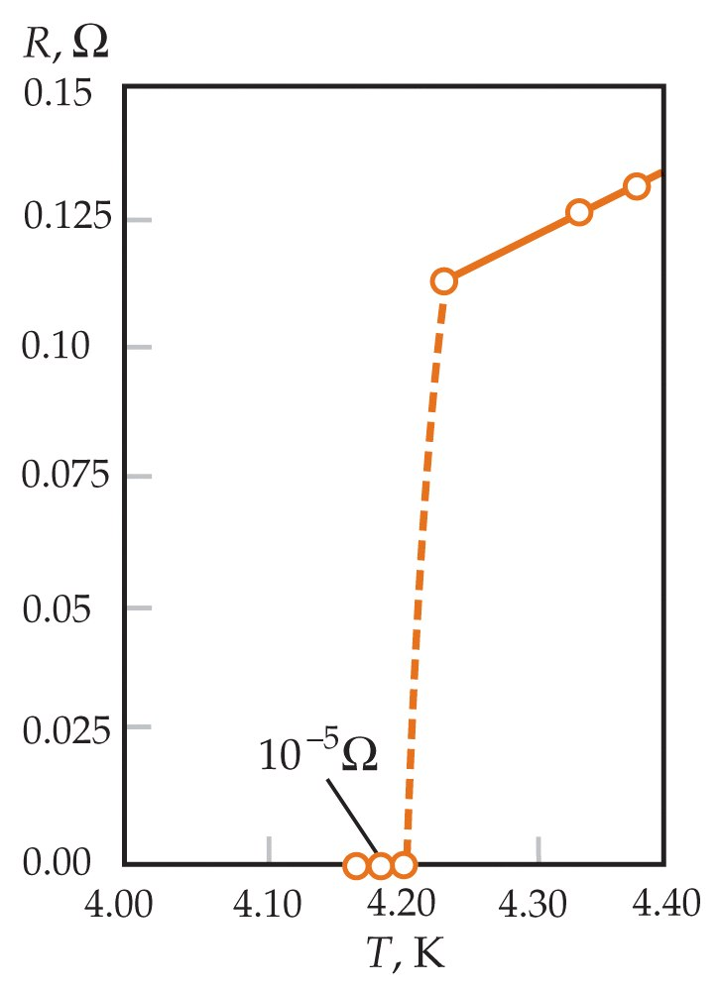
Supereroale baten erresistibitatearen aldaketa tenperaturarekin
Heike Kamerlingh Onnes
1911
Hafnio, Iridio 0.1K (-273.05ºC)
Niobio 9.2K (-263.95ºC) (1933)
(-253.0ºC) (1969)
(-251.0ºC) (1973)
Nb₃Ge 25K (-248.15ºC) (1973)
Hg
H. Georg Bednorz eta K. AlexanderMuller
(1986) 77K (-196.15ºC)
(1986) 100K (-173.15ºC) ??
Ching Wu Chu
(1987) 98K (-175.15ºC)
T_{c}:Tenperatura kritikoa
4.2K (-268.95ºC)
Michel Lagues
(1993) 98K (-175.15ºC)
HgBa₂Ca₂Cu₃O₈+Talio
(2003) 138K(-138.15ºC)
(egurats presioan)
(2006) 164K(-109.15ºC)
(oso presio altuetan)

Slide 33
OHM-EN LEGEA
OHARRAK
Kasu orokorrean σ ez da eskalarea

Slide 34
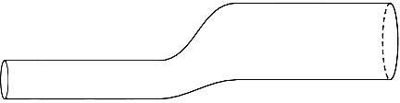
ERRESISTENTZIA ELEKTRIKOA
Eroalea
i
i
B
A
S
Hodi elementala
B
E
A

Slide 35
ERRESISTENTZIA ELEKTRIKOA
B
E
A
Mikroskopikoki
Makroskopikoki
E

Slide 36
ERRESISTENTZIA ELEKTRIKOA
OHM-EN LEGEA
(makroskopikoki)
A ETA B PUNTUEN ARTEKO ERRESISTENTZIA ELEKTRIKOA:
UNITATEA:
IKURRA:
R

Slide 37
K.E.4.- Kontsidera bedi irudiko zilindro eroalea (barrualdean hutsik dago). Materialaren erresistibitate elektrikoa ρ da.
a) Zilindroaren bi oinarrien artean potentzial-diferentzia ezartzean, karga askeak beraren ardatzaren paraleloki higituko dira. Kalkula bedi, kasu honetan zilindroak agertuko duen erresistentzia elektrikoa (ardatz-korronteari dagokion erresistentzia, alegia).
b) Zilindroaren barne eta kanpo-azalen artean potentzial-diferentzia ezartzean, karga askeak azal batetik bestera higituko dira erradialki. Kalkula bedi, kasu honetan zilindroak agertuko duen erresistentzia elektrikoa (korronte erradialari dagokion erresistentzia, alegia).

Slide 38
a) Zilindroaren bi oinarrien artean potentzial-diferentzia ezartzean, karga askeak beraren ardatzaren paraleloki higituko dira. Kalkula bedi, kasu honetan zilindroak agertuko duen erresistentzia elektrikoa (ardatz-korronteari dagokion erresistentzia, alegia).
A
B
i
r₁
dl
r₂
l
S
L

Slide 39
b) Zilindroaren barne eta kanpo-azalen artean potentzial-diferentzia ezartzean, karga askeak azal batetik bestera higituko dira erradialki. Kalkula bedi, kasu honetan zilindroak agertuko duen erresistentzia elektrikoa (korronte erradialari dagokion erresistentzia, alegia).
L
dr
C
r₁
i
r
r₂
S
D

Slide 40
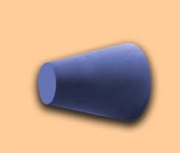
K.E.5.- Aurki bedi, irudian adierazitako ρ erresistibitatedun eta enbor konikoaren formadun eroalearen erresistentzia, berau bi oinarrien artean kalkulaturik.

Slide 41
A
B
r₂
dl
r₁
r
l
S
L
i
B
L

Slide 42
K.E.6.- 6 Ω-ko hari eroale bat urtzen da hasierakoaren luzera hirukoitza duen beste hari bat egiteko. Hari berriaren erresistentzia kalkulatu, urtze-prozesuan materialaren erresistibitatea eta dentsitatea ez direla aldatzen suposatuz.
A
B
i
dl
r
l
S
L

Slide 43
S
l
S’
3l

Slide 44
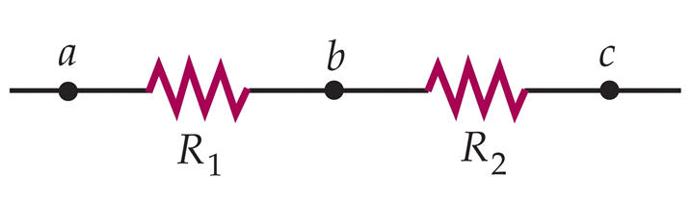
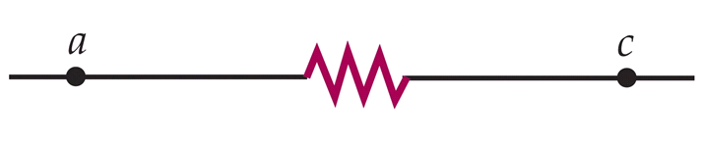
ERRESISTENTZIA ELEKTRIKOEN KONBINAZIOAK
SERIE-KONEXIOA
BALIOKIDEA:

Slide 45
Demostrazioa:
V
I
V
I

Slide 46
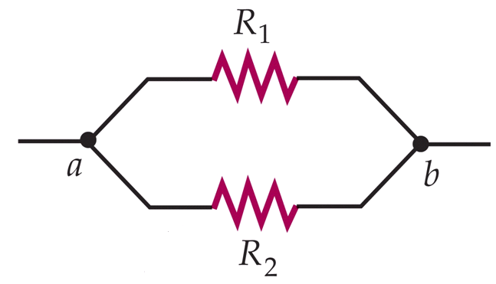
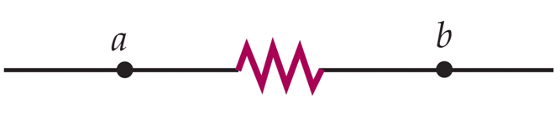
ERRESISTENTZIA ELEKTRIKOEN KONBINAZIOAK
PARALELO-KONEXIOA

Slide 47
Demostrazioa:
V
I₁
I
I
I₂
V
I

Slide 48
KORRONTE ELEKTRIKOAREN POTENTZIA
A
ZIRKUITU ELEKTRIKO BATEKO
EDOZEIN ELEMENTU
B
dq
i
i
V_{A}
V_{B}
UNITATEA:

Slide 49
KORRONTE ELEKTRIKOAREN POTENTZIA/ KASU PARTIKULARRA
A
B
ERRESISTENTZIA OHMIKOA
V_{A}
i
i
V_{B}
BERO-ENERGIA
JOULE EFEKTUA
KASU PARTIKULARRA: i konstantea denean

Slide 50
K.E.7.- R₁ eta R₂ erresistentziak lerroan konektatzen dira eta elkarteari V₀ tentsioa ezartzen zaio. Egoera honetan multzoak 400 watt konsumitzen ditu. R₁ eta R₂ erresistentziak paraleloan konektatzen badira eta elkarteari ezartzen bazaio tentsio berbera (V₀), zenbat watt kontsumituko dute, R₂=2R₁ dela jakinik?

Slide 51
V₀
A
B
i
V₀
C
D
i’

Slide 52
K.E.8.- Demagun diametro eta luzera berdinak dituzten bi hari eroale, kobrezkoa bata eta burdinezkoa bestea. Potentzial-diferentzia berdina ezartzen bazaie, zeinetan xahutuko da beroa azkarrago?. Erantzuna arrazonatu. Datuak: Kobrearen erresistibitate elektrikoa ρ_{Cu}=1.7x10⁻⁸ Ω.m; Burdinaren erresistibitate elektrikoa ρ_{Fe}=1.0x10⁻⁷ Ω.m

Slide 53
S
l
S
l

Slide 54
K.E.9.- Demagun luzera eta erresistentzia elektriko berdineko bi eroale zilindriko ditugula; aluminiozkoa bata eta kobrezkoa bestea. Zein da eroale horien masen arteko erlazioa?
Datuak: Alunimioaren erresistibitate elektrikoa = 2.82x10⁻⁸ Ωm
Kobrearen erresistibitate elektrikoa = 1.7x10⁻⁸ Ωm
Alunimioaren masa espezifikoa = 2.7 gr/cm³
Kobrearen masa espezifikoa = 8.94 gr/cm³

Slide 55
S_{Al}
S_{Cu}
l
l

Slide 56
K.E.10.- 2Ω-eko erresistentzia batetik iragaten den intentsitatea denborarekiko aldakorra da bere adierazpena ondoko hau izanik: i=5+2t (A,s) Kalkula itzazu: a) t₁= 2s eta t₂= 5s balioen arteko denbora-tartean eroaten den karga-kantitatea. b) Bero-energia gisa xahututako energia. c) Denbora-tarte berean karga-kantitate berdina garraiatuko lukeen korronte konstantearen intentsitatea. d) Korronte honek zenbateko beroa xahutuko luke?

Slide 60
K.E.11.- 125V-ko potentzial-diferentziaz funtzionatzeko prestatuta dagoen bero-erradiaziozko berogailu baten potentzia 1250W-ekoa da. a) Zenbatekoa da berogailutik iragaten den intentsitatea? b) Eta bere erresistentzia? c) Zenbat kilokaloria irradiatzen du ordu batean?

Slide 61
GOGORATU!
ELEKTROSTATIKA
-
+
-
+
-
+
-
E=0
+
-
+
-
+
ELEKTROZINETIKA
+
-
+
-
Ibilbide itxia
(Zirkuitua)
(Karga ez metatzeko)
+
-
Sorgailu elektrikoa
(E mantentzeko)
+
-
+
-
+
-

Slide 62
ELEKTRIKOA EZ DEN BESTE ENERGIA MOTA
SORGAILU ELEKTRIKOA
ENERGIA ELEKTRIKOA
INDAR ELEKTROERAGILEKO SORGAILUA
“Beste energia mota energia elektriko bihurtzen duen tresna”

Slide 63
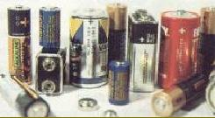
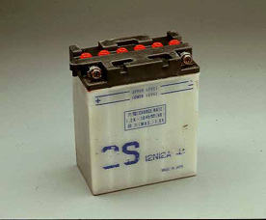
ENERGIA
KIMIKOA
ENERGIA
ELEKTRIKOA
PILAK (arruntak)
ENERGIA
KIMIKOA
ENERGIA
ELEKTRIKOA
METAGAILUAK (Bateriak eta berkargatu daitezkeen pilak)

Slide 64
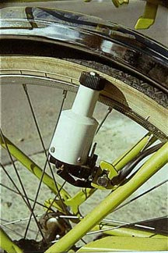


ENERGIA
MEKANIKOA
ENERGIA
ELEKTRIKOA
DINAMOAK
ENERGIA
MEKANIKOA
ENERGIA
ELEKTRIKOA
MOTORE ELEKTRIKOAK

Slide 65
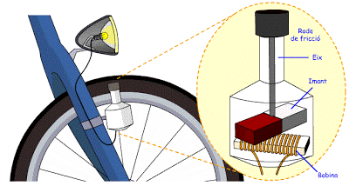
ENERGIA
MEKANIKOA
ENERGIA
ELEKTRIKOA
DINAMOAK
ENERGIA
MEKANIKOA
ENERGIA
ELEKTRIKOA
MOTORE ELEKTRIKOAK

Slide 66

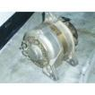
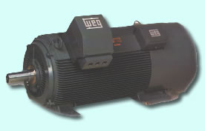
ENERGIA
MEKANIKOA
ENERGIA
ELEKTRIKOA
ALTERNADOREAK
ENERGIA
MEKANIKOA
ENERGIA
ELEKTRIKOA
MOTORE ELEKTRIKOAK
ENERGIA
MEKANIKOA
ENERGIA
ELEKTRIKOA
ALTERNADORE ETA
MOTORE ELEKTRIKOA
TRESNA BAKAR BATEAN

Slide 67
INDAR ELEKTROERAGILEA
UNITATEA:
A
B
IKURRAK:
ε: indar elektroeragilea
  r: barne erresistentzia
ε, r
A
B
- +
ε
r

Slide 68
INDAR ELEKTROERAGILEA
Indar izena izan arren ez da Fisikan indar hitzarekin arruntki adierazten dena. Izatez, sorgailuaren barruan, karga unitateko sorgailuak egiten duen lana da.
Nahiz eta indar elektroeragilea eta potentzial-diferentzia unitate berberetan neurtu ez dira gauza berbera. Nolabait esateko, indar elektroeragileak potentzial-diferentzia sortarazten du sorgailuaren muturren artean eta, horretarako elektrikoa ez den beste energia mota erbiltzen da.

Slide 69
POTENTZIA BALANTZEA
A
B
i
ε, r
ZIRKUITU ELEKTRIKO BATEKO
EDOZEIN ELEMENTU
V_{AB}
ε
i

Slide 70
POTENTZIA BALANTZEA
A
B
i
ε, r
R
ZIRKUITU ELEKTRIKO BATEKO
EDOZEIN ELEMENTU
V_{AB}
ε
i

Slide 71
ELEKTRIKOA EZ DEN BESTE ENERGIA MOTA
ENERGIA ELEKTRIKOA
HARGAILU ELEKTRIKOA
INDAR KONTRAELEKTROERAGILEKO HARGAILUA
“Energia elektriko bero ez den beste energia mota bihurtzen duen tresna”
OHARRA
Hargailu elektrikoa alderantziz konektaturiko
sorgailu elektrikoa kontsidera daiteke.

Slide 72
K.E.12.- Autoetarako bateria baten bi borneen arteko potentzial-diferentzia 8.5V-ekoa da, eta sorturiko korrontea 3A-koa, magnitude biak deskargatzen ari denean neurturik. Kargatzen ari denean, berriz, aipaturiko magnitudeen balioak 11V eta 2A-koak dira. a) Kalkula bitez bateriaren indar elektroeragilea eta barne-erresistentzia. b) Zer potentzia barreiatuko du (bero bihurturik) bateriak kasu bakoitzean?

Slide 73
METAGAILU ELEKTRIKOA (BATERIA)
a
b
+ -
r
ε

Slide 74
KARGA-PROZESUA
DESKARGA-PROZESUA

Slide 75
KARGA-PROZESUA:
DESKARGA-PROZESUA:

Slide 76
K.E.13.- 20 volteko indar elektroeragileko sorgailu bat 30 watteko potentzia zurgatzen duen erresistentzia batekin konektatzen da. Egoera horretan sorgailuko borneen arteko tentsioa 15 voltekoa bada, zein da bere barne-erresistentzia.

Slide 77
A
B
i
ε r
15V
R
30W

Slide 78
K.E.14.- 5Ω-eko erresistentzia duen hari bat 2.0V-eko indar elektroeragilea eta 1.0Ω-eko barne-erresistentzia dituen bateria bati konektatzen zaio. Bi minutu igaro ondoren: a) Zenbatekoa da energia-elektriko bihurtutako energia-kimiko? b) Zenbateko energia agertzen da harian bero-energia moduan?.

Slide 79
A
B
i

Slide 80
ZERGATIK?

Slide 81
KARGA GARRAIOA METALETAN (AZALPEN KLASIKOA)
NUKLEOA
ETA
ELEKTROI LOTUAK
IOI POSITIBO FINKOAK
Maila termikoa (tenperatura)
Ajitazio termikoa
KRISTAL-SARE METALIKOA
Bibrazio higidura
ELEKTROI ASKEAK
Maila termikoa (tenperatura)
Ajitazio termikoa
Traslazio higidura aleatorioa
10⁵-10⁶ m/s

Slide 83
IOI FINKOEN BIBRAZIO-HIGIDURA
ELEKTROI ASKEEN HIGIDURA ALEATORIOA
Sare metalikoaren ioi finkoak
Elektroi askeak

Slide 84
EREMU ELEKTRIKOAREN ERAGINA ELEKTROI ASKEEN HIGIDURAN
Sare metalikoa
Elektroi aske baten higidura aleatorioa
E

Slide 85
ELEKTROI ASKEEN HIGIDURA ALEATORIOA
ELEKTROI ASKEEN HIGIDURA ALEATORIOA + HIGIDURA ORDENATUA
E

Slide 86
KORRONTE-HODI INFINITESIMALA
E
μ: higikortasun elektronikoa
dS
n: elektroi askeen konzentrazioa
dl

Slide 87
ZERGATIK?
Zergatik da korronte dentsitatea eremuarekiko proportzionala?
Zergatik aurkezten du erresistentzia eroale batek?
Zergatik da konstantea intentsitatea eremua konstantea denean?

Slide 88
ZERGATIK?
Zergatik aldatzen da eroankortasuna tenperaturarekin?
σ(eroankortasuna)
Eroale arrunta
T(tenperatura)
Zer erlazio dago magnitude makroskopiko (erresistentzia) eta magnitude mikroskopikoen artean?
Zergatik berotzen da eroale bat bere barnetik korronte elektrikoa iragaten denean?

Slide 89
K.E.15.- 2mm-ko diametroa eta 50 m-ko luzera dituen kobrezko eroale zilindriko batek 6 A-ko intentsitatea daroa. Kalkulatu: a) Bere muturren arteko potentzial-diferentzia. b) Eroalean xahutzen den potentzia. c) Elektroi askeen atoi-abiadura. Datuak: Kobrearen erresistibitatea ρ_{Cu}=1.8x10⁻⁸ Ωm; elektroi askeen kontzentrazioa n_{Cu}=8.45x10²⁸ m⁻³; elektroiaren karga: e =1.6x10⁻¹⁹ C

Slide 92
K.E.16.- 2.5mm-ko diametroa duen kobrezko hari zilindriko batetik 2A-ko korronte elektrikoa iragaten da. Kobre atomo bakoitzak elektroi bat askatzen duela suposatuz, elektroien atoi-abiadura kalkulatu.
Datuak : Kobrearen masa espezifikoa= 8.9x10³ Kg/m³
Avogadroren zenbakia, N_{A}= 6.023x10²³ atomo/mol
Kobrearen pisu atomikoa= 63.5gr/mol
Elektroiaren karga=1.6x10⁻¹⁹

Slide 94
K.E.17.- 1 mm.-ko diametroa eta 2.5 m-ko luzera dituen kobrezko hari batetik igarotzen den intentsitatea 2 A-koa da potentzial-diferentzia 0.1 voltakoa denean. Elektroi-kontzentrazioa 8.45x10²⁸ elektroi/m³-koa dela jakinik, kalkula itzazu: elektroien atoi-abiadura, elektroien higikortasuna eta kobrearen eroankortasuna.

Slide 96
K.E.18.- 1.29mm-ko diametroa duen kobrezko eroale batek segurtasunez eroan dezakeen korronterik maximoa 6A-koa da. 40m-ko luzera duen hari bat kontsideratzen badugu: a) Zenbatekoa da aplika diezaiokegun potentzial-diferentziarik handiena? b) Kalkulatu korronte-dentsitatea eta eremu elektrikoa eroalean, intentsitatea 6A-koa denean. c) Egoera berean eroalean xahututako potentzia kalkulatu. (ρ_{Cu}=1.7x10⁻⁸ Ωm)

Slide 98
K.E.19.- 2.0 mm-ko diametroa duen kobrezko hari zilindriko batetik 6A-ko korronte elektrikoa iragaten da. Kobre atomo bakoitzak elektroi bat askatzen duela suposatuz, elektroi askeen atoi-abiadura kalkulatu.
Datuak: Kobrearen masa espezifikoa=8.9x10³Kgr/m³; Avogadroren zenbakia =6.023x10²³atomo/mol; kobrearen pisu atomikoa= 63.5gr/mol; elektroiaren karga=1.6x10⁻¹⁹C

Slide 100
K.E.20.- T tenperaturan dagoen eta d diametroa eta l luzera dituen kobrezko eroale zilindriko bati V potentzial-diferentzia ezartzen zaio. Azaldu nola aldatuko den elektroi askeen atoi-abiadura honako kasu hauetan: a) Potentzial-diferentzia handitzen badugu (V_{berria}=2V); b) l luzera txikitzen badugu (l_{berria}=l/2); c) d diametroa handitzen badugu (d_{berria}=2d) eta d) T tenperatura handitzen badugu. (Oharra: Kasu bakoitzean aipatutako -L,d,T,V- magnitudeetatik bat bakarrik aldatzen dela eta beste hirurak ez direla aldatzen suposatu behar da)

Slide 103
K.E.21.- 1mm-ko diametroa eta 80m-ko luzera dituen kobrezko hari zilindriko bat 1mm-ko diametroa eta 49m-ko luzera dituen burdinezko hari zilindriko batekin konektatzen da mutur batetik. Egoera honetan harietatik 2A-ko korronte elektrikoa iragaten dela jakinik,
a) Kalkulatu eremu elektrikoa hari bakoitzean.
b) Kalkulatu hari bakoitzeko muturren arteko potentzial-diferentzia.
c) Potentzial-diferentzia osoarekin (bi eroaleetan agertzen diren potentzial-dierentzien batura) korronte berdina eroango lukeen erresistentzia baliokidea kalkulatu. Emaitza hori, bi eroaleen erresistentzien baturarekin konparatu.
Datuak : Kobrearen erresistibitatea: ρ_{Cu}= 1.7x10⁻⁸Ωm
Burdinaren erresistibitatea: ρ_{Fe}= 1.0x10⁻⁷Ωm

Slide 104
a)
b)

Slide 106
K.E.22.- ρ errisistibitatea eta μ higikortasun elektronikoa dituen irudiko eroalea L luzera berdineko eta r₁ eta r₂ erradioak duten hiru zilindro ardazkidez osatuta dago. V₀ volteko potentzial-diferentzia ezartzen bada eroalearen muturren artean, kalkulatu:
a) Eroalearen erresistentzia elektrikoa.
b) Eroaletik iragaten den korronte elektrikoaren intentsitatea.
c) Eroaletik iragaten den korronte elektrikoaren dentsitatea.
d) Elektroien desplazamendu-abiadura.
r₁
r₂
-
r₁
+
L
L
L

Slide 107
r₁
r₂
-
r₁
+
L
L
L
a)
b)
c)
d)

Slide 108
K.E.23.- 2mm-ko diametroa duen kobrezko eroale zilindriko batek 6A-ko intentsitatea daroa. a) Elektroi askeen atoi-abiadura kalkulatu. b) Eroalearen luzera 50m-koa bada, eroalearen muturren arteko potentzial-diferentzia kalkulatu. c) Eroalean xahutzen den potentzia kalkulatu. d) Eroalea urtzen da hasierakoaren luzera hirukoitza duen beste hari bat egiteko. Hari berriaren erresistentzia kalkulatu, urtze eta solidotze-prozesuetan materialaren erresistibitatea eta dentsitatea ez direla aldatzen suposatuz. Datuak: kobrearen erresistibitatea: 1.8x10⁻⁸Ωm; elektroiaren karga: 1.6x10⁻¹⁹ C ; kobrearen elektroi askeen kontzentrazioa: 8.45x10²⁸ m⁻³

Slide 109
a)
b)
c)
d)

Slide 110
K.E.24.- Enbor konikoaren forma duen irudiko eroaletik I intentsitate konstantea iragaten da. Konparatu honako magnitudeen baloreak eroalearen muturretan (A eta B posizioetan): Korrontearen intentsitatea , korrontearen dentsitatea eta korrontea sortzen duten elektroien atoi-abiadura. Erantzunak arrazonatu.
A
I
B

Slide 111
A
I
B

Slide 112
K.E.25.- 3x10⁻⁶m²-ko zeharkako azalera duen zilarrezko hari batek 2.4A-ko korronte elektrikoa daroa. Zilar atomo bakoitzak elektroi bat askatzen duela eroapen bandan jakinik, kalkula ezazu elektroien atoi-abiadura.
Datuak: elektroiaren karga=1.6x10⁻¹⁹C; zilarraren masa espezifikoa= 1.05x10⁴ kg/m³; zilarraren pisu atomikoa=108gr/mol; Avogadroren zenbakia, N_{A}= 6.023x10²³ atomo/mol.

Slide 114
K.E.26.- 50mm²-ko zeharkako azalera duen aluminiozko hari batetik 10000C igarotzen dira ordubetean. Demagun elektroi aske bat dagoela aluminio atomoko. Kalkula itzazu korrontearen intentsitatea, dentsitatea eta elektroien atoi-abiadura.
Datuak: elektroiaren karga=1.6x10⁻¹⁹C; aluminioaren masa espezifikoa= 2.7 gr/cm³; aluminioaren pisu atomikoa= 26.98 gr/mol; Avogadroren zenbakia, N_{A}= 6.023x10²³ atomo/mol.

Slide 116
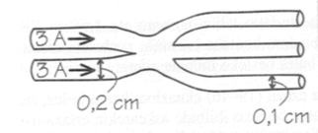
K.E.27.- Metalezko bi hari paralelok 0.2cm-ko diametroa dute; haien karga-eramaileen dentsitatea n_{e}=7x10²²elektroi/cm³ da; eta 3A-ko korronte bana daramate. Hariak, batu eta gero, hiru hari berdintsutan banatzen dira; bakoitzaren erradioa hasierako hariaren erradioaren erdia da (irudia ikusi). Hari guztiak material berberaz eginak daude. Zenbatekoa da atoi-abiadura hari handietan eta hari txikietan?
Datuak : elektroiaren karga=1.6x10⁻¹⁹C

Slide 117
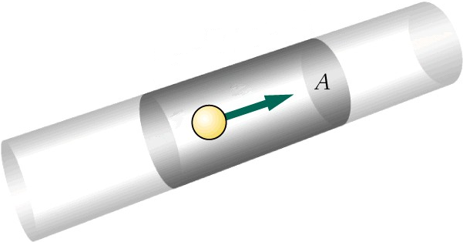
I= 6 A
(1)
(2)
I= 2 A
I= 2 A
I= 2 A

Slide 118
K.E.28.- Zilarrezko hari zilindriko batetik j=50000A/m²-ko korronte dentsitatea duen korronte elektrikoa iragaten da.
a) Zilar atomo bakoitzak elektroi bat askatzen duela suposatuz, elektroien atoi-abiadura kalkulatu.
b) Hariaren diametroa 4mm bada, zenbatekoa da korrontearen intentsitatea?
c) Hariaren muturren arteko erresistentzia elektrikoa kalkulatu 1m-ko luzera duela jakinik.
Datuak : Zilarraren masa espezifikoa= 10.5gr/cm³; Zilarraren pisu atomikoa= 108gr/mol; Avogadroren zenbakia, N_{A}= 6.023x10²³ atomo/mol; elektroien higikortasuna zilarran: μ=50cm²V⁻¹s⁻¹; elektroiaren karga=1.6x10⁻¹⁹ C

Slide 120
K.E.29.- 0.01mm-ko erradioko zeharkako sekzio zirkularra eta 1mko luzera dituen burdinezko eroale baten erresistentzia 461Ω−ekoa da giro tenperaturan. Bere baitan 1.1V/m-ko eremu elektriko uniformea ezarrita dagoela jakinik, kalkulatu: a) Burdinaren erresistibitatea giro tenperaturan. b) Korronte elektrikoaren dentsitatea eroalean. c) Korronte elektrikoaren intentsitatea eroalean. d) Eroalearen muturren arteko potentzial-diferentzia. e) Eroapen elektroien atoi-abiadura, atomo bakoitzak elektroi bat askatzen duela jakinik.
Datuak:Avogadroren zenbakia, N_{A}=6.023x10²³atomo/mol; Burdinaren pisu atomikoa=55.8gr/mol; Burdinaren dentsitatea=7.86gr/cm³; elektroiaren karga=-1.6x10⁻¹⁹ C.

Slide 121
a)
b)
c)
d)

Slide 122
e)

Slide 123
K.E.30.- 4 mm-ko diametroko zeharkako sekzio zirkularra eta 1 mko luzera dituen Kobrezko eroale zilindriko bat dugu.
a) Eroaleren muturren arteko erresistentzia elektrikoa kalkulatu.
b) Eroaletik 1Ako korronte elektrikoa iragaten bada,kalkula itzazu:
i) Elektroien atoi-abiadura.
ii) Segundoko eroalearen zeharkako sekziotik iragaten diren elektroi kopurua.
c) Aipatutako kobrezko eroalearen luzera eta erresistentzia berdinak dituen baina zeharkako sekzio karratua duen aluminiozko eroale bat lortu nahi dugu. ¿Zein izan behar da bere sekzioaren aldearen luzera?
Datuak: Kobrearen erresistibitate elektrikoa: ρ_{Cu}=1.7x10⁻⁸Ωm; Kobrearen elektroi askeen kontzentrazioa: [n_{Cu}]=8.5x10²⁸m⁻³; Aluminioaren erresistibitate elektrikoa: ρ_{Al}=2.8x10⁻⁸Ωm; elektroiaren karga=1.6x10⁻¹⁹C.

Slide 125
K.E.31.- Elektrostatikan, eroale baten baitan eremu elektrikoa nulua zela deduzitu genuen. Elektrozinetikan, aldiz, eroale beretik korronte elektrikoa lortzeko eremu elektrikoa beharrezkoa dela ikusi dugu. Nola azalduko zenuke kontraesan hau?. Erantzuna arrazonatu.

Slide 126
Bi egoerak erabat desberdinak dira. Elektrostatikan kanpoko eremu baten eraginpean eroaleko kargak berrantolatzen dira eremu induzitua sortuz barruko eremua anulatu arte; hots, oreka berezarri arte. Elektrozinetikan, berriz, kanpoko eremu baten bidez apurtu egiten da oreka elektrostatikoa eta ez zaio uzten sistemari bere oreka berreskuratzen. Honela eremua lortzen da material barruan eta ondorioz, karga higikorren gaineko indarra, korronte elektrikoa gauzatzen delarik.

Slide 127
K.E.32.-Azaldu nolakoa izango liratekeen elektroi askeen atoi-abiadura eta korronte elektrikoaren intentsitatea hari eroale batean elektroiak aske higituko balira. (Erresistentzia elektrikorik gabe)
Eremu elektriko konstante baten menpean elektroiak azeleratuko lirateke eta lortutako energia ez lukete galduko. Modu honetan haien abiadura gero eta handiago izango litzateke eta gauza bera gertatuko litzateke intentsitatearekin.

Slide 128
K.E.33.- Irudiko eroalea ρ erresistibitatea duen material ohmiko batez egina dago. A eta B puntuen artean V volteko tentsio-sorgailua konektatzen bada, kalkulatu: a) Eroalearen erresistentzia elektrikoa. b) Eroaletik iragaten den korronte elektrikoaren intentsitatea. c) Eroalea urtu egiten da beste geometria bateko eroale berri bat egiteko. Zein tamaina eta formako eroale osatuko zenuke bere erresistentzia hasierakoaren bikoitza izan zedin?
V
A
B
a
c
d
b
L

Slide 129
V
a)
A
B
a
b)
c
d
Erresistentzia elektriko berria: R’=2R
Luzera berria: L’
Zeharkako azalera berria: S’
c)
b
L
Adibidez:

Slide 130
K.E.34.- T tenperaturan dagoen eta, d diametroa eta l luzera dituen kobrezko eroale zilindriko bati V potentzial-diferentzia ezartzen zaio. Azaldu nola aldatuko den elektroi askeen atoi-abiadura honako kasu hauetan: a) Potentzial-diferentzia txikitzen badugu; b) l luzera handitzen badugu; c) d diametroa txikitzen badugu eta d) T tenperatura txikitzen badugu.
(Oharra: Suposatu kasu bakoitzean aipatutako -d,l,T etaV- magnitudeetatik bat bakarrik aldatzen dela beste hirurak konstante mantentzen direlarik)

Slide 132
KE.35.- Burdinazko hari bat eta kobrezko beste bat ditugu. Biek 10na metroko luzera dute eta biak lotuta 20 metroko hari bat osatu da. Bien diametroak 2mm-koak badira eta hari konposatuaren muturren artean 1V-eko potentzial-diferentzia ezartzen bada, kalkulatu:
a) Hari bakoitzeko eremu elektrikoa.
b) Hari bakoitzeko korronte-dentsitatea.
c) Hari bakoitzaren muturren arteko potentzial-diferentzia.
d) Hari bakoitzean xahutzen den potentzia.
Datuak: Burdinaren erresistibitatea ρ_{Fe}=1.0x10⁻⁷Ωm;
Kobrearen erresistibitatea ρ_{Cu}=1.72x10⁻⁸Ωm

Slide 135
KE.36.-Irudian agertzen den paralelepipedoa karbonozkoa dela jakinik, erantzun honako galdera hauek: a) A eta B aurpegien artean V₀ potentzial-diferentzia ezartzen bada kalkulatu bere barnetik iragaten den korronte elektrikoaren intentsitatea eta dentsitatea eta elektroi askeen atoi-abiadura. b) C eta D aurpegien artean V₀ potentzial-diferentzia ezartzen bada kalkulatu paralelepipedoaren erresistentzia elektrikoa.
Datuak: Karbono atomo bakoitzak bi elektroi askatzen ditu. Karbonoaren masa espezifikoa=1.9gr/cm³; Avogadroren zenbakia=6.023x10²³atomo/mol; Karbonoaren pisu atomikoa=12gr/mol; elektroiaren karga=1.6x10⁻¹⁹C, karbonoaren erresistibitatea elektrikoa ρ=3.5x10⁻⁵Ωm; a=1cm, b=50cm, c=1cm eta V₀=1V
Z
C aurpegia
a
B aurpegia
A aurpegia
c
Y
b
D aurpegia
X

Slide 136
Z
C aurpegia
a
B aurpegia
A aurpegia
c
Y
b
D aurpegia
X

Slide 137
Z
C aurpegia
a
B aurpegia
A aurpegia
c
Y
b
D aurpegia
X

Slide 138
Z
C aurpegia
a
B aurpegia
A aurpegia
c
Y
b
D aurpegia
X

Slide 139
K.E.37.-Demagun luzera berdinak dituzten metal berdinezko bi eroale : A eta B. A eroalea d diametroko hari zurruna da. B eroalea 2d kanpo-diametroa eta d barne-diametroa dituen hodi hutsa da. Haien muturren arteko erresistentzien arrazoia aurkitu: R_{A}/R_{B}

Slide 140
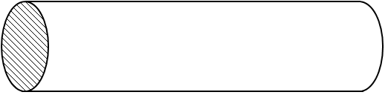
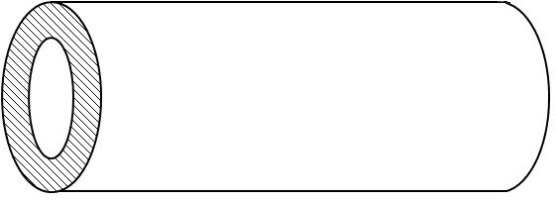
d
L
d
2d
L

